Slide 1
INLEIDING TOT PROGRAMMEREN
BESTANDEN LEZEN – C#

Slide 2
INHOUD
Doel van bestanden lezen
Begrippen bestanden
Werking bestanden
Wat nodig in C#?
FileStream
StreamReader
Bestanden lezen in C#
Namespace System.IO
Locatie bepalen
Werken met bestanden
File klasse

Slide 3
DOEL VAN BESTANDEN LEZEN
Huidige situatie
Gegevens worden telkens ingelezen via invoer van gebruiker
Gewenste situatie
Gegevens bestaan reeds in bestand en worden uitgelezen en gebruikt

Slide 4
BEGRIPPEN BESTANDEN
Bestand
Een verzameling van gegevens
Verzameling van records
Record
Record bevat gegevens van 1 item (naam, lengte, ..)
Verzameling van velden
Veld
Beschrijft een eigenschap van een record

Slide 5
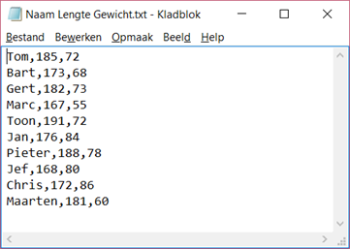
VOORBEELD BEGRIPPEN BESTANDEN
Bestand met naam, lengte en gewicht
Bestand
Record
Veld

Slide 6
WERKING BESTANDEN
Een sequentieel bestand kan enkel van voor naar achter gelezen worden
Bij elke leesoperatie wordt er slechts één record gelezen
Om een gegeven terug te vinden in een bestand moet men steeds beginnen met het eerste record

Slide 7
WAT NODIG IN C#?
Met standaard C# kan je niet werken met bestanden
We hebben dus extra klassen nodig
Deze extra klassen worden bewaard in de namespace System.IO.
Welke klassen hebben we nodig?
FileStream ⇒ Voor openen en creëren van bestanden
StreamReader ⇒ Tekstgegevens uit bestanden te lezen

Slide 8

FILESTREAM
Kan vergeleken worden met een tunnel die de verbinding tussen programma en bestand representeert
Noodzakelijk om bestanden te openen en te creëren
We maken gebruik van de standaard FileStream

Slide 9

STREAMREADER
Kan vergeleken worden met een pomp om gegevens door de tunnel van het bestand naar programma te pompen
Om tekstgegevens uit bestanden te lezen

Slide 10
BESTANDEN LEZEN IN C#
Stap 1 ⇒ Namespace System.IO
Stap 2 ⇒ Locatie bepalen
Stap 3 ⇒ Werken met bestanden in programma
(via using blok)

Slide 11
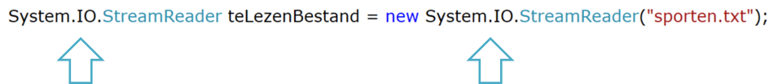
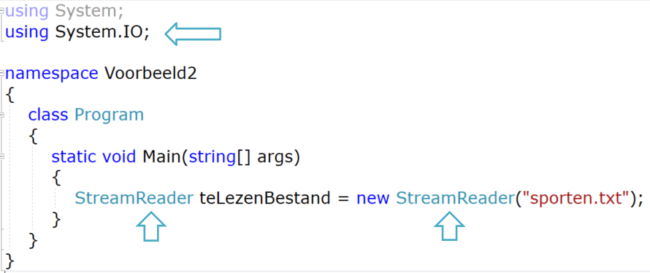
STAP 1: NAMESPACE SYSTEM.IO
Volledige verwijzing naar de namespace in code opnemen
Namespace importeren via using

Slide 12
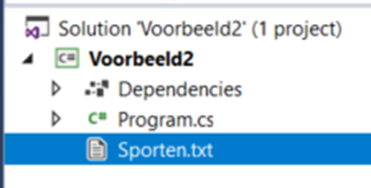
STAP 2: LOCATIE BEPALEN
Standaard Output directory voor C# is de bin/debug map
Locatie van onze basisbestanden
We plaatsen bestanden in dezelfde map als het bestand program.cs

Slide 13
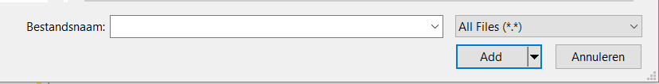
STAP 2: LOCATIE BEPALEN
Bestand inladen in de solution
Menu Project | Add existing item … | Juiste map selecteren
Extensie wijzigen naar All Files (*.*)
Juiste bestand selecteren

Slide 14
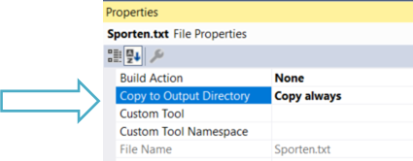
STAP 2: LOCATIE BEPALEN
'Copy to Output Directory' eigenschap niet vergeten te wijzigen naar Copy always
Bestand wordt elke keer bij opstart van het programma, gekopieerd naar de Output Directory
Applicatie vertrekt dus steeds van de originele versie

Slide 15
STAP 3: WERKEN MET BESTANDEN
Werken met bestanden steeds met volgende stappen
Openen van bestand
Buffers in geheugen vrijmaken voor bewerkingen
Andere applicaties kunnen bestand niet gebruiken
Één of meerdere leesbewerkingen
Via while-lus records lezen
Records worden in buffers geplaatst
Sluiten van bestand
Buffers worden leeggemaakt en vrijgegeven
Andere applicaties kunnen bestand weer gebruiken

Slide 16
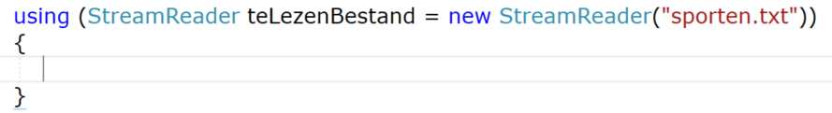
STAP 3: WERKEN MET BESTANDEN - USING BLOK
Bestand 'sporten.txt' wordt
Al dan niet gekopieerd naar bin/debug afhankelijk van waarde eigenschap 'Copy to Output Directory'
Automatisch geopend tijdens instantiëren StreamReader object
Nodige leesacties (zie volgende dia’s)
Daarna automatisch afsluiten van bestand (en vrijgeven van geheugenruimte) & verwijderen van StreamReader object uit geheugen
A
B

Slide 17
STAP 3: WERKEN MET BESTANDEN - RECORDS LEZEN
2 Mogelijkheden
Alle records in één keer lezen
Printbestanden effectief af te drukken
Tekstbestanden integraal te gebruiken
Niet voor ons
Record per record lezen (geheel)
Men wenst records te verwerken als geheel
Indien record slechts één veld bevat
Indien record via string-methodes gesplitst kan worden
Wel voor ons

Slide 18
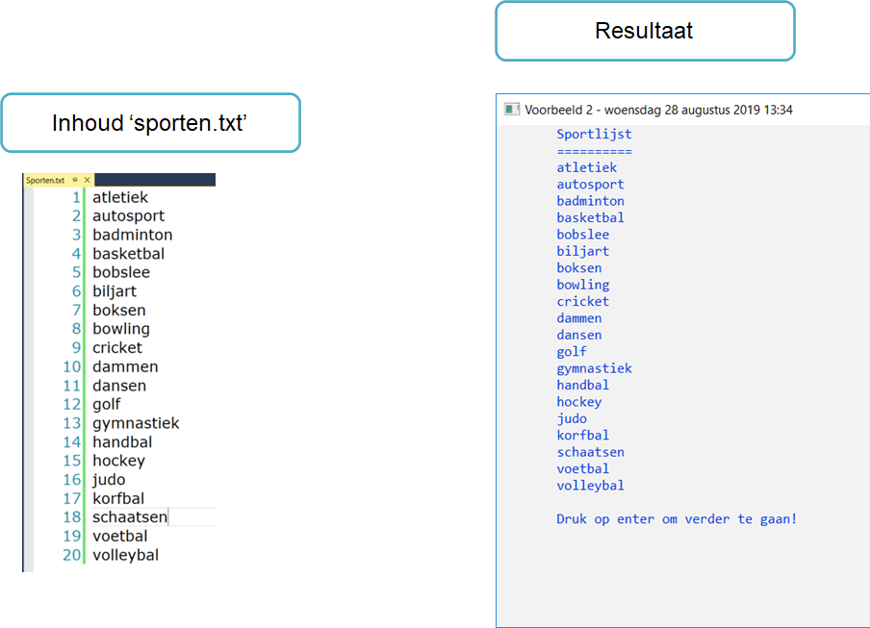
STAP 3: WERKEN MET BESTANDEN - VOORBEELD

Slide 19
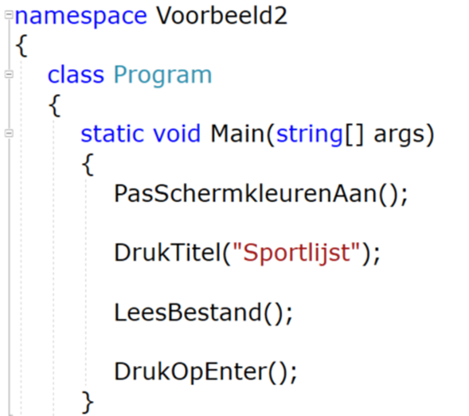
STAP 3: WERKEN MET BESTANDEN - VOORBEELD

Slide 20
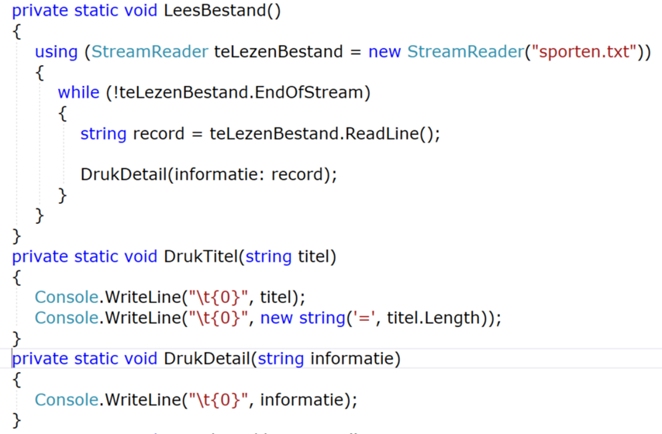
STAP 3: WERKEN MET BESTANDEN - VOORBEELD

Slide 21
STAP 3: WERKEN MET BESTANDEN - RECORDS LEZEN
while(!teLezenBestand.EndOfStream)
While-lus
Om alle records één voor één uit te lezen, hebben we een iteratie nodig zolang er records aanwezig zijn
Indien we leeg bestand raadplegen, wordt lus niet uitgevoerd (Priming Read principe)
EndOfStream
True indien alle records gelezen zijn
False indien er nog ongelezen records zijn

Slide 22
STAP 3: WERKEN MET BESTANDEN - RECORDS LEZEN
string record = teLezenBestand.ReadLine();
Record
String 'record' is enkel bekend in de while-lus
teLezenBestand.ReadLine();
Methode voor één record uit te lezen
Record bevat info tot eerstvolgende return
Om alle records in bestand te lezen, moet ReadLine() dus uitgevoerd worden binnen de while-lus

Slide 23
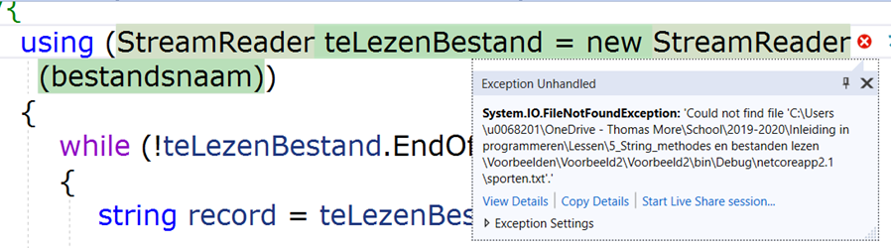
COPY TO OUTPUT DIRECTORY
Copy to Output Directory = Do Not Copy
Wanneer we het programma opnieuw uitvoeren, krijgen we volgende foutmelding

Slide 24
FILE KLASSE
Exists() methode
Controleert of een bepaald bestand bestaat
True indien bestand bestaat en beschikbaar is
False indien
Bestand niet bestaat
'Copy to Output Directory' eigenschap niet correct werd aangepast

Slide 25
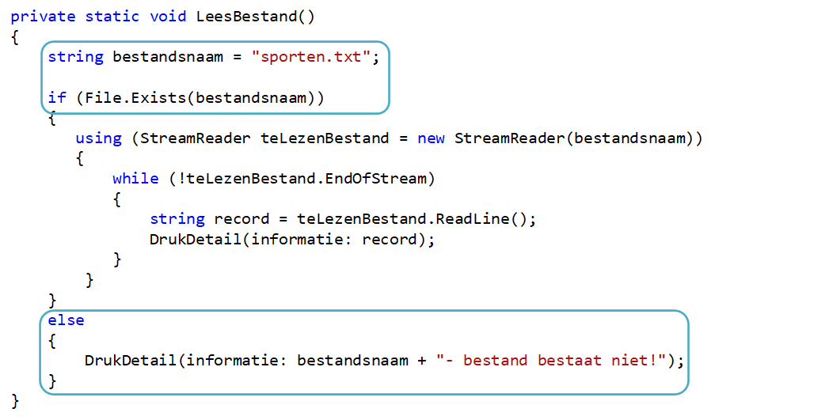
FILE KLASSE - VOORBEELD

Slide 26
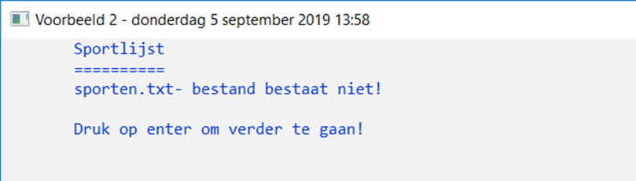
FILE KLASSE - BESTAND ONBESCHIKBAAR
Wanneer we het programma vervolgens nogmaals uitvoeren waarbij we 'Copy to Output Directory' fout aangepast hebben, krijgen we een boodschap in plaats van een foutmelding
Veel duidelijker!

